Slide 1
Cookbook for Practice 2.3
实践2.3攻略
Cong Li 李聪

Slide 2
1st Idea 第一个想法
What will you do if you have no idea on a multiple-choice question?
当你遇到一道不会做的选择题时，你会怎么办？
In ‘roteLearner.py’, change the following
在“roteLearner.py”中，作以下改动
Run it 运行之

Slide 3
Reduce Complexity 降低复杂度
256 values in [-1,1], infinite unique inputs
256个[-1,1]区间内的值，无限种不同的输入
Convert to 64 values in {-1,1}, 2⁶⁴ unique inputs
转换成64个-1或1，2⁶⁴种不同的输入
More likely to get a match
更可能匹配上

Slide 4
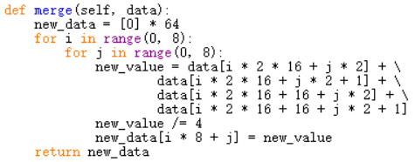
2x2 -> 1
In class ‘USPSData’, add a member function to do so
在“USPSData”类型中，加一个成员函数来完成
4 in 1
四合一

Slide 5
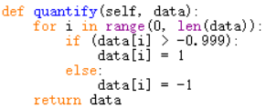
[-1,1] -> {-1,1}
Add another member function to quantify
再加一个成员函数来量化
During reading data from file, transform the data
当从文件中读取数据时，对数据进行变换
Run it 运行之

Slide 6
The End

